Slide 1
無疑農
報告者：楊婷婷

Slide 2

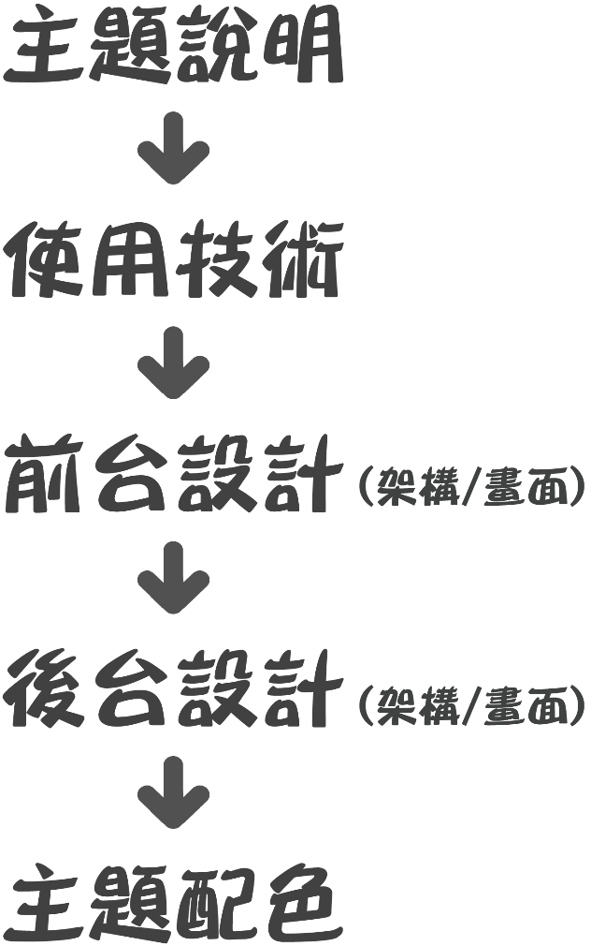

Slide 3

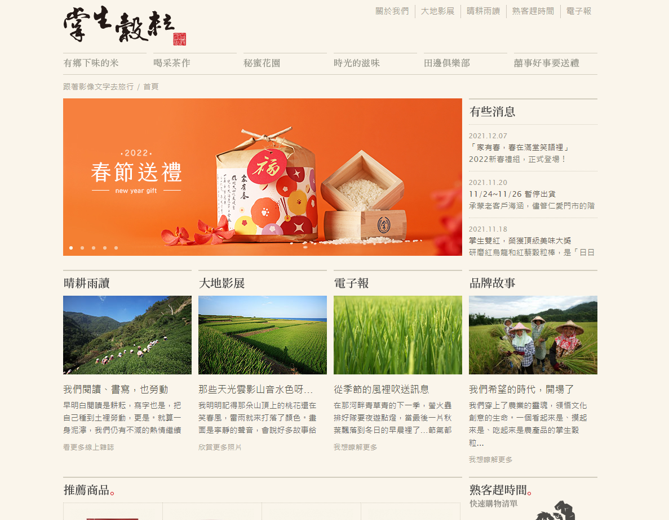
透過生態農場讓參與者更認識台灣這塊土地
無毒、無農藥摘種，吃得更安心
在地小農自產自銷，避免盤商剝削
盛產當季蔬果、品質有保證

Slide 4


前端
後端
編輯圖片

Slide 5
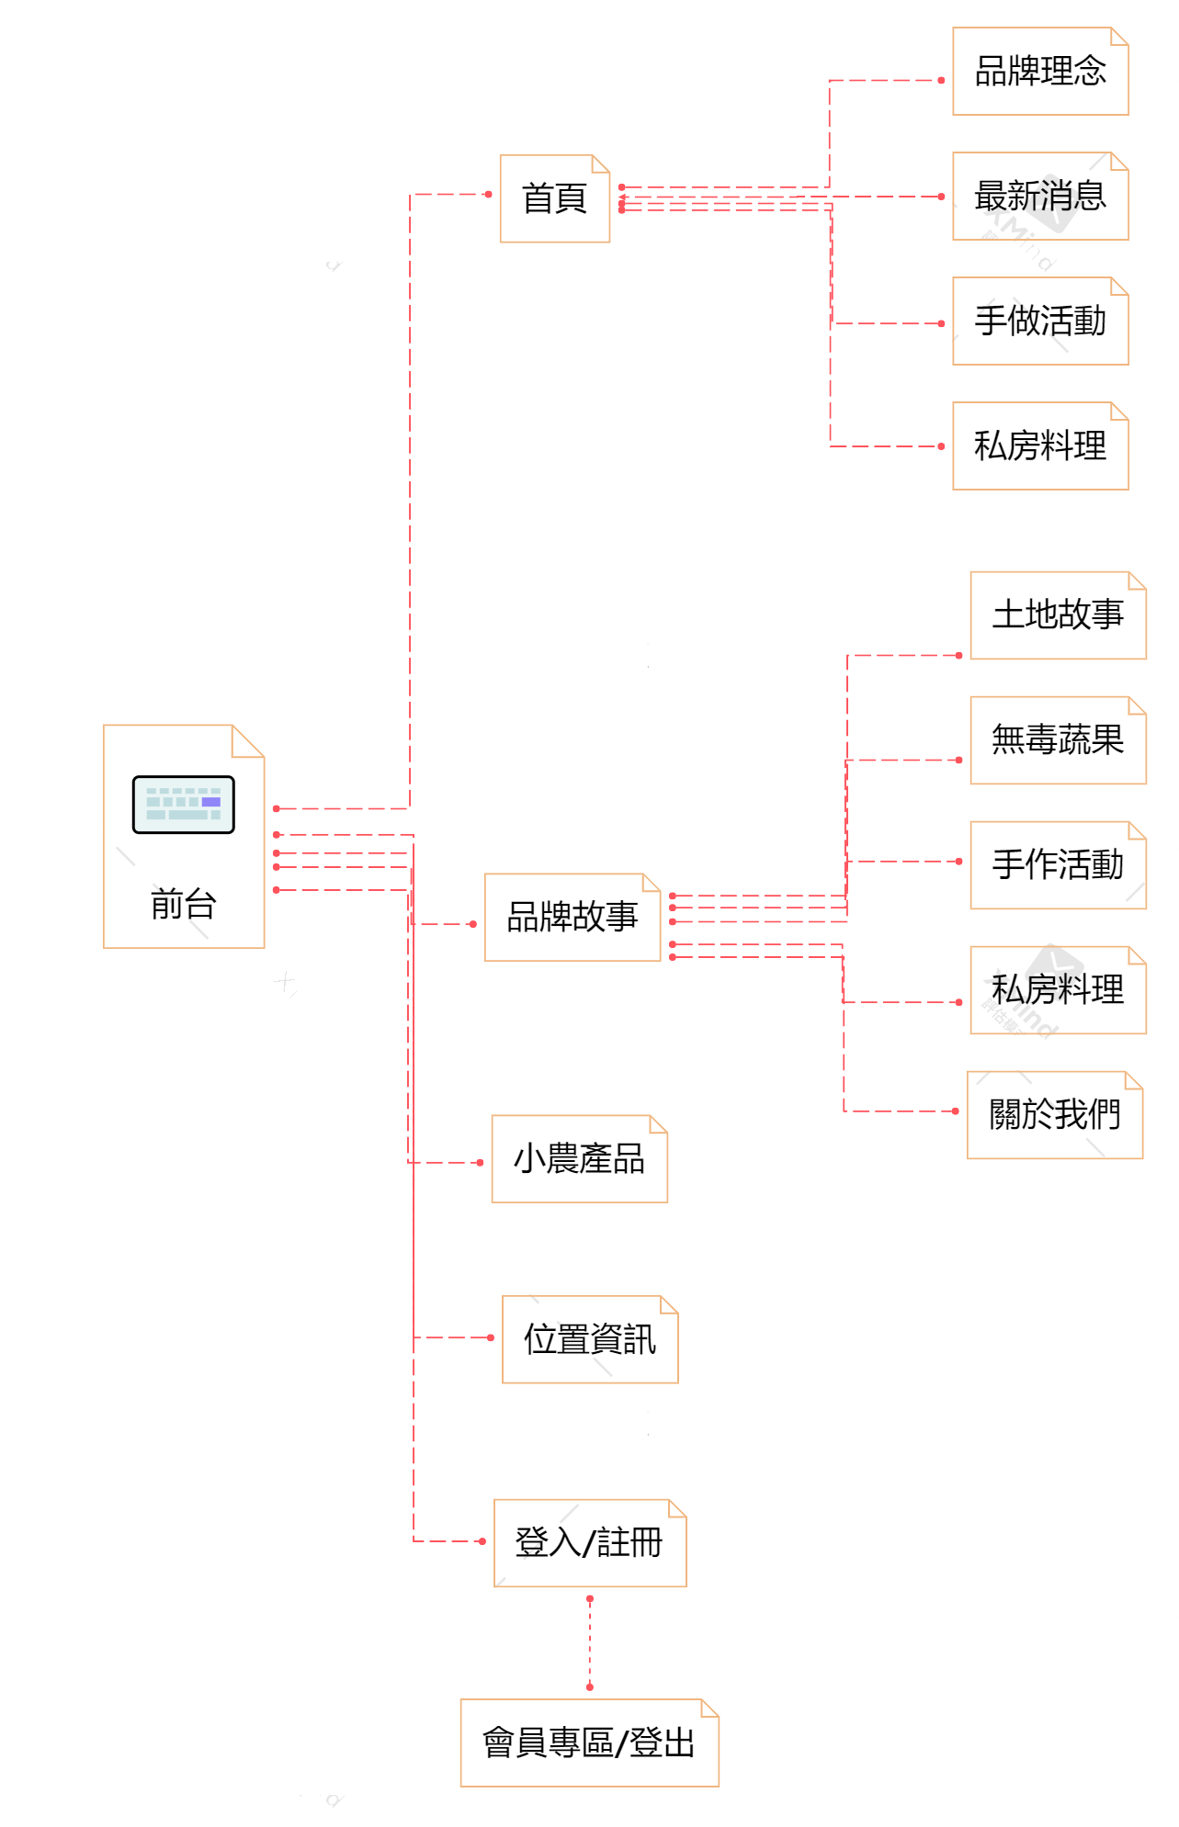



Slide 6

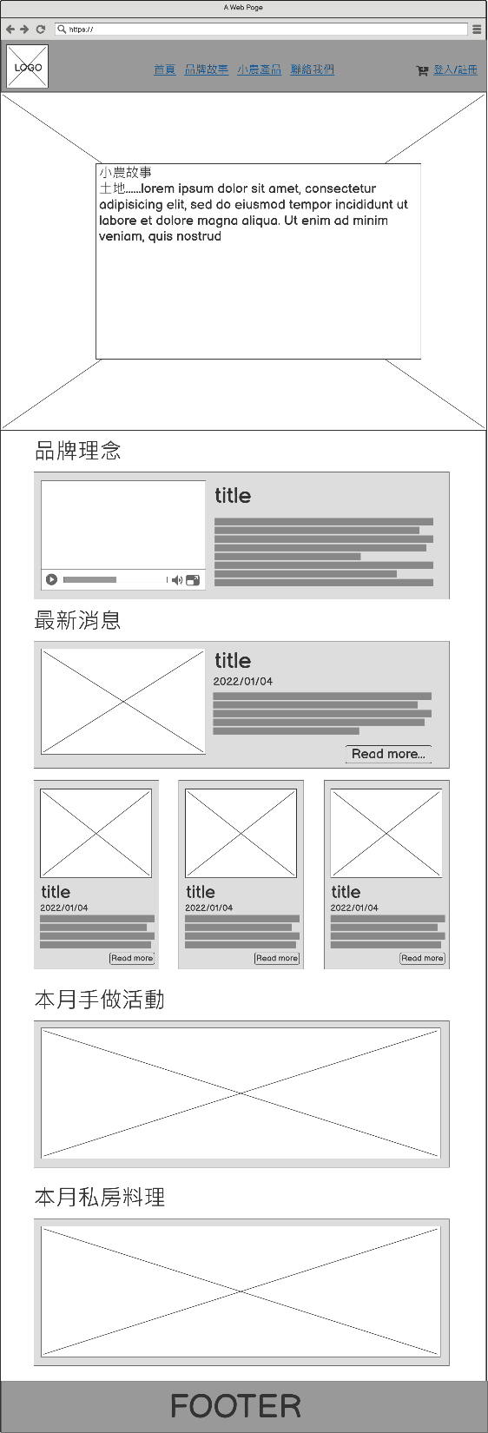

首頁
hover

Slide 7
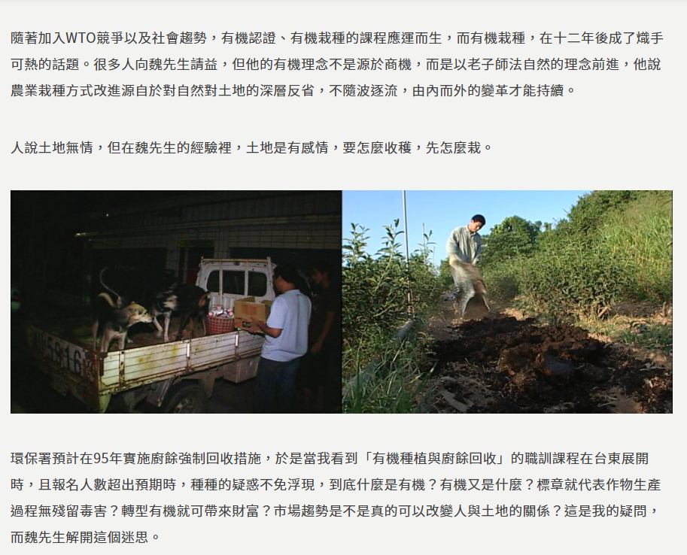
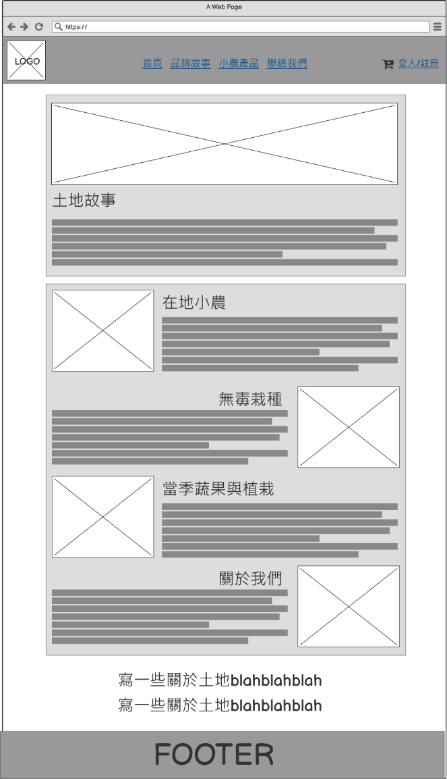
品牌故事
資料來源 : https://ourisland.pts.org.tw/content/1521

Slide 8
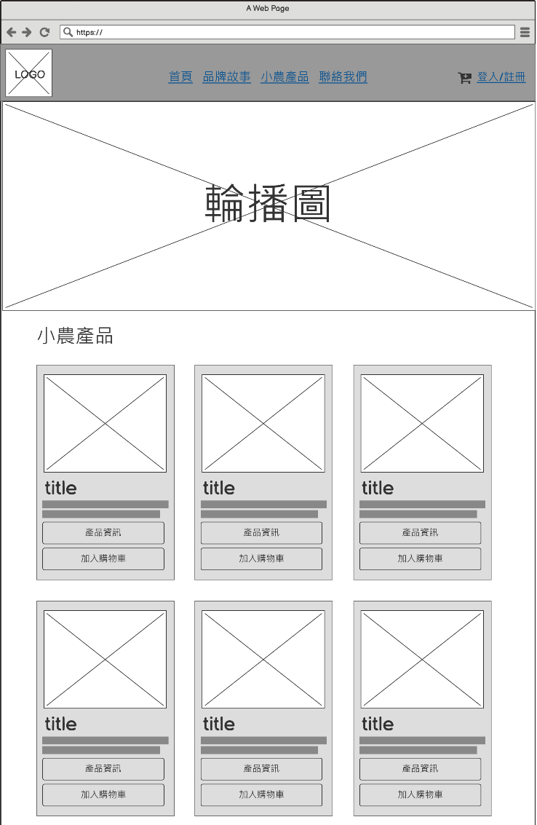
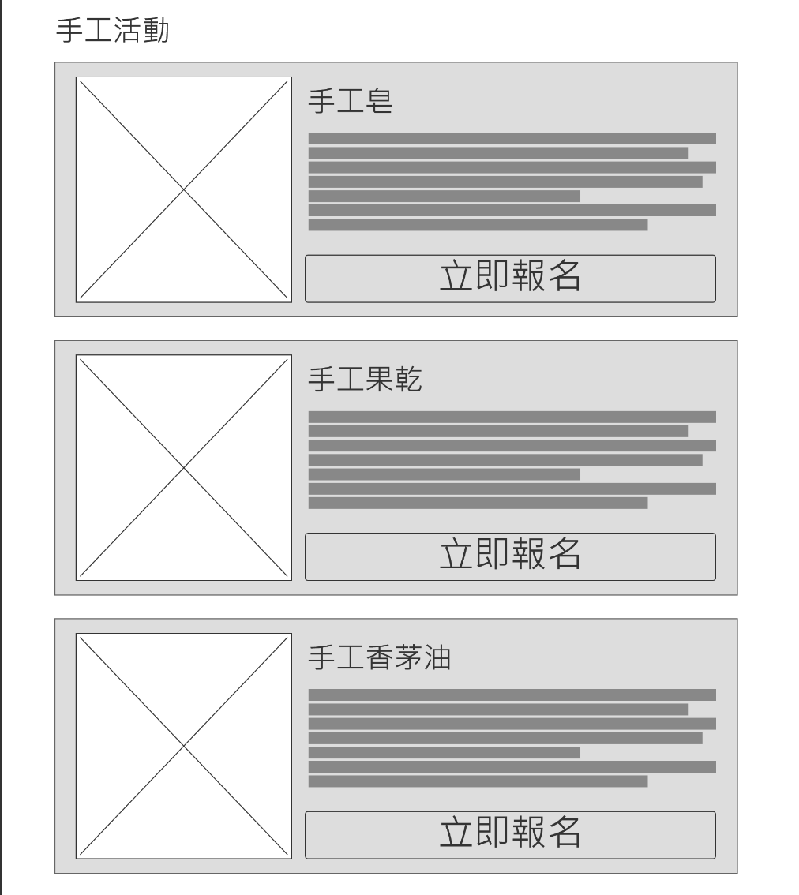

小農產品

Slide 9
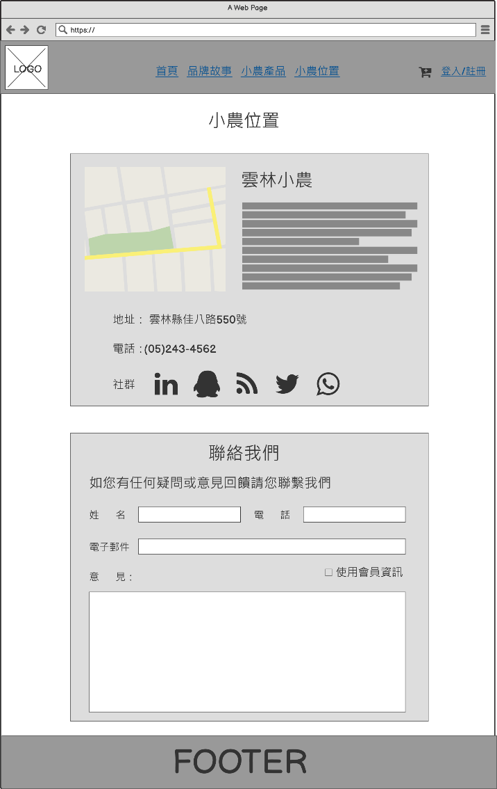
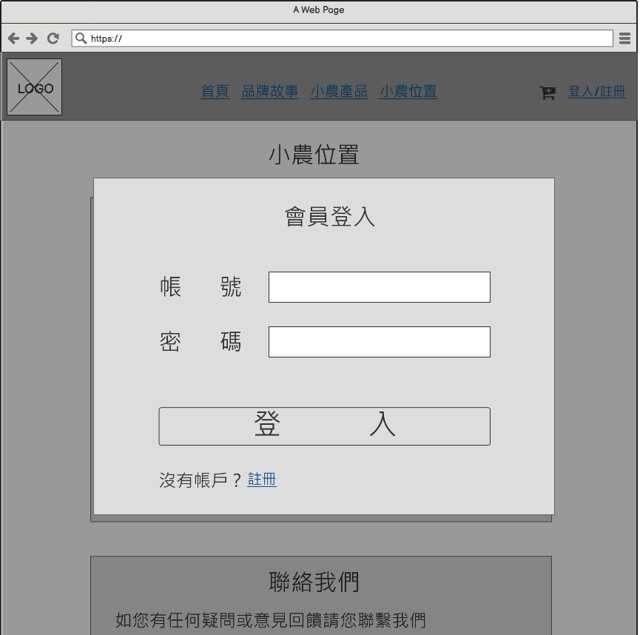
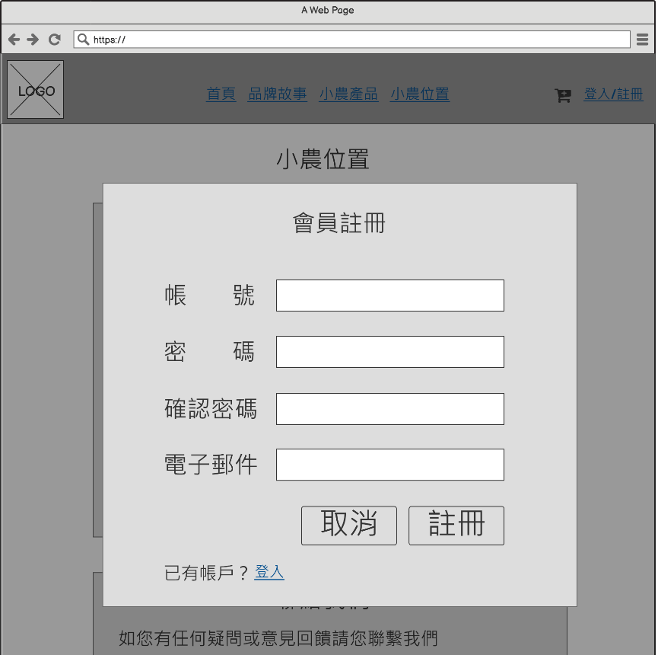
聯絡我們
登入/註冊

Slide 10
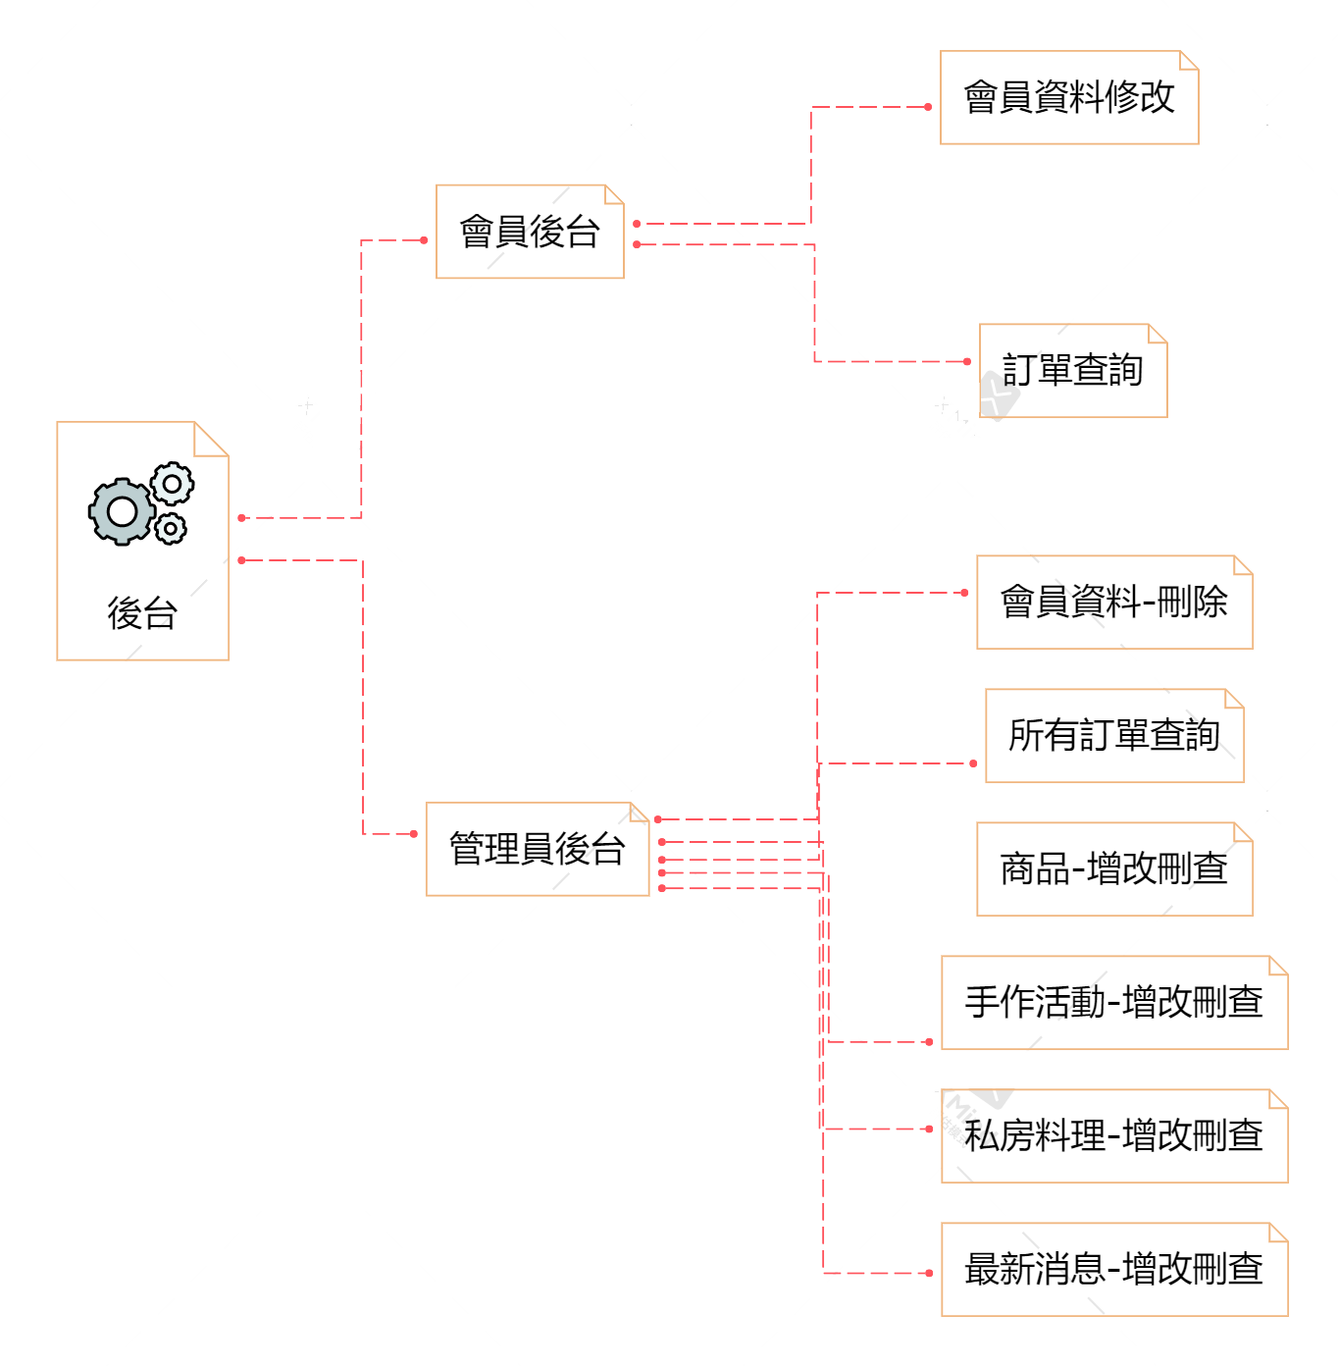



Slide 11
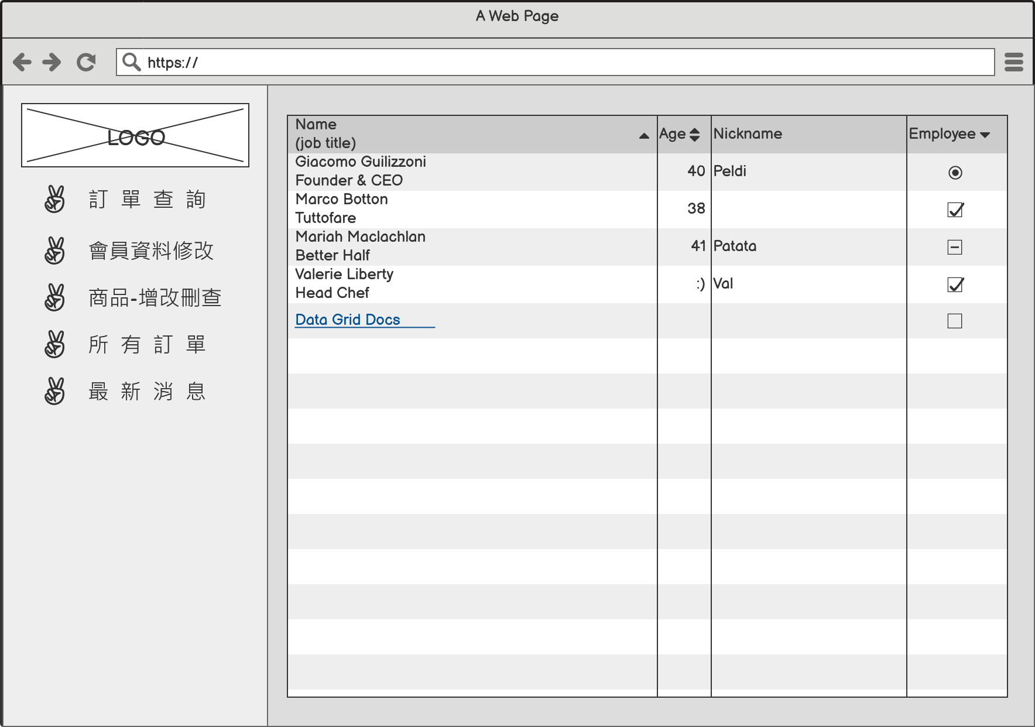
後台

Slide 12

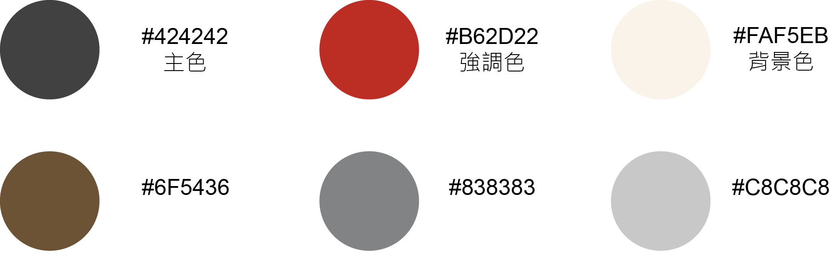
輔助色
輔助色
輔助色

